Slide 1

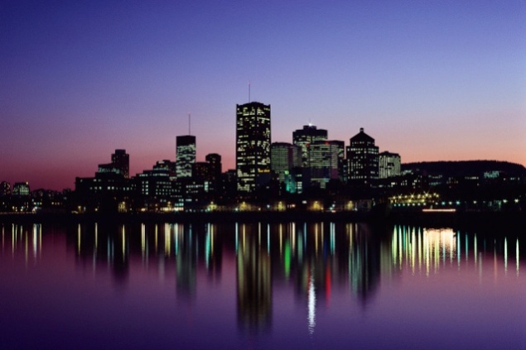
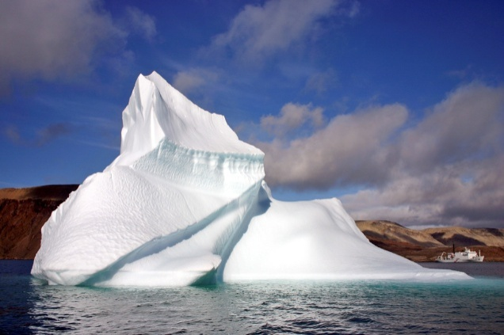

Kanada
Romana Zabořilová
ZŠ Jenišovice
VY_32_INOVACE_031
Notes:
Obrázky z klipatrů

Slide 2
je územně druhá největší země světa (po Rusku)
Kanada
název Canada pochází z řeči kmene Huronů – a zní kanata a do češtiny jej lze přeložit jako „vesnice“, „uskupení vesnic“ či „osídlení“

Slide 3
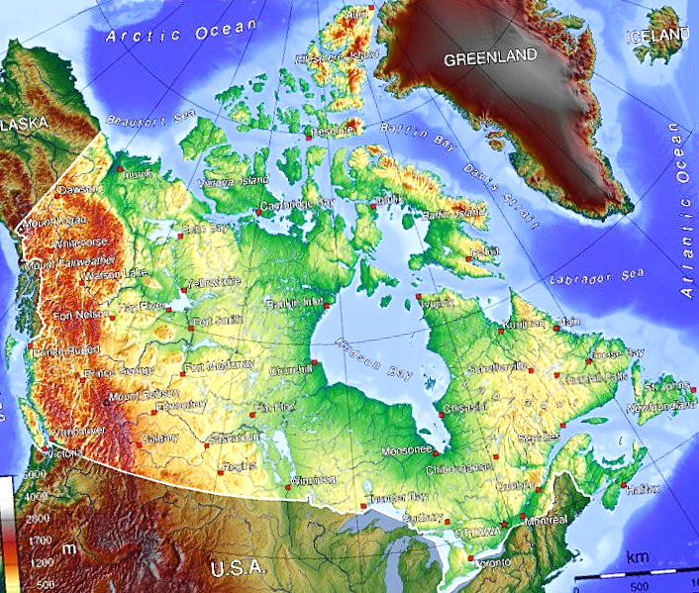
Přírodní podmínky
Obr.1
Pobřeží Ostrovy na severu, Baffinův o, Newfoundland, poloostrovy Labrador, Nové skotsko, záliv Hudsnův, Sv. Vavřince
Nížiny Arktická
Pohoří Mackenzieovo, Laurentinská vys.
Jezera Hořejší,Velké Otročí,Huronské,Erijské,Ontário, Velké Medvědí, Winnipežské, Athabaska
Řeky Řeka sv. Vavřince, Mackenzie
Podnebí pás arktický a mírný
Vegetace arktické území ledových pouští, tundra a severský jehličnatý les až k prériím a smíšeným a listnatým lesům mírného
Notes:
http://commons.wikimedia.org/wiki/File:706x699-Canada-%28geolocalisation%29-R2.jpg

Slide 4
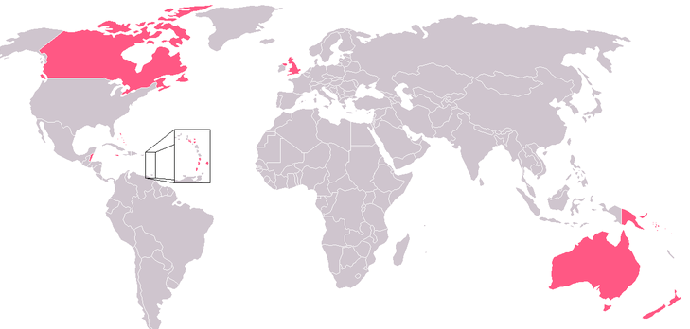
Politické uspořádání
Obr.2
Kanada je konstituční monarchií, jejíž hlavou je Alžběta II., královna Velké Británie. Královniným zástupcem v Kanadě je generální guvernér. Kanada je též parlamentní zastupitelská demokracie s federálním uspořádáním a silnými demokratickými tradicemi.
země Commonwealthu
Nezávislé státy: Austrálie, Bahamy, Barbados, Belize, Grenada, Kanada, Jamajka, Nový Zéland Papua-Nová Guinea
Notes:
http://cs.wikipedia.org/wiki/Soubor:Commonwealth_Realms_map.png

Slide 5
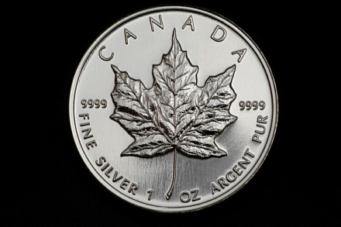
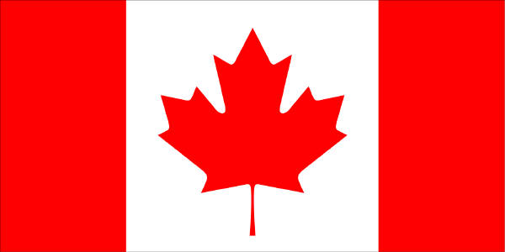
Obyvatelstvo
Kanada má 33 204 000 obyvatel (zdroj wikipedie)
Potomci původních obyvatel (Indiánů a Eskymáků)
přistěhovalců, hlavně Francouzů, Irů a Skotů a Angličanů
Úřední řeči jsou angličtina 59,7 %
francouzština 23,2 %

Slide 6
Sídla
Mezi Kanadská velkoměsta patří:
    Montreal 3,360,000
    Toronto 5,790,000
    Vancouver (venkúvr) 2,060,000
    Calgari (kalgeri)
    Quebec (kebek)
  Hlavní město
      Ottawa 1,158,314

Slide 7
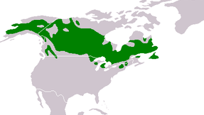
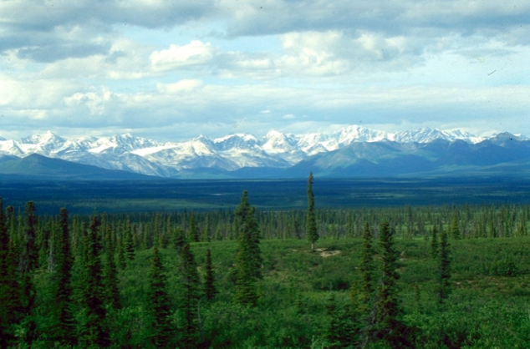

Průmysl
Kanada je první na světě v těžbě uranové rudy pro jaderné elektrárny
a předním světovým vývozcem zinku, zlata, niklu, železa, hliníku, olova.
A také je světovou velmocí v těžbě dřeva a jeho zpracování a to díky obrovský plochám lesů
Významný je také strojírenský průmysl. (dopravní prostředky pro železnici, malá letadla, sněžné skútry)
Moderní vodní elektrárny.
Má velké zásoby zemního plynu a ropy.
Ekonomika je úzce spjata s USA
Obr.3
Obr.4
Notes:
http://cs.wikipedia.org/wiki/Soubor:Taiga.png
http://cs.wikipedia.org/wiki/Soubor:Picea_glauca_taiga.jpg

Slide 8
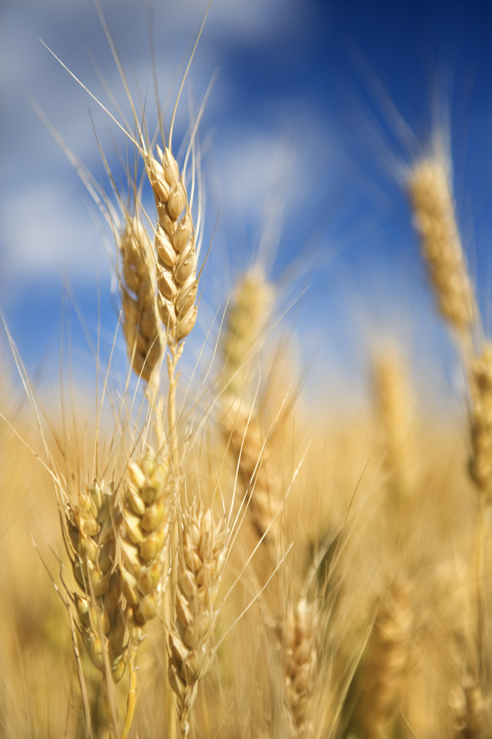
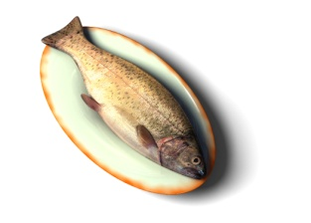
Zemědělství
Kanada je vyspělá země. Patří mezi světové producenty pšenice, pro jejíž pěstování využívá úrodné prérie na jihu.
Velký význam má chov skotu.
Tradiční je rybolov.

Slide 9

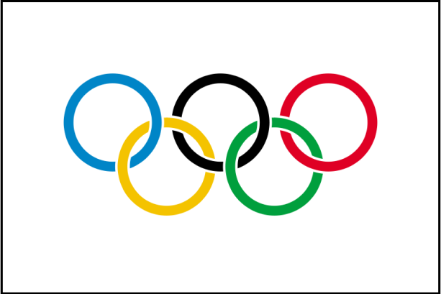
Sport
Kanadskými oficiálními národními sporty jsou lední hokej (zimní sport) Ten vznikl v 19. stol. V Montrealu.
a lakros lakros (letní). Zejména hokej je národní kratochvíle a nejpopulárnější sport v zemi (v roce 2004 bylo v zemi 1,64 miliónů lidí aktivně hrajících hokej). Sedm kanadských týmů se účastní NHL (Toronto Maple Leafs, Montreal Canadiens, Winnipeg Jets, Vancouver Canucks, Ottawa Senators, Calgary Flames a Edmonton Oilers). Další oblíbený sport je curling.
V roce 2010 se ve Vancouveru pořádaly zimní Olympijské hry.
Obr.5
Notes:
http://commons.wikimedia.org/wiki/File:Olympic_flag_border.jpg?uselang=cs

Slide 10
Členění Kanady
Viz mapa atlas str.126
Atlantský region – Provincie Newfoundland, New Brunšvik, Nové Skotsko, Ostrov Prince Erwarda
Centrální region - Ontario, Quebec
Prérijní region – Manitoba, Saskatchewan, Alberta
Pacifický region - Britská Kolumbie
Arktický region - Yukon, Severozápadní teritorium, Nunavut

Slide 11
Zdroje obrázků:
Neočíslované obrázky jsou z klipartů
obr. 1: Wikisoft* @@@-fr 08:32, 31 January 2011 (UTC). [cit. 2011-10-15]. Dostupné na WWW :
< http://commons.wikimedia.org/wiki/File:706x699-Canada-%28geolocalisation%29-R2.jpg >.
obr. 2: autor neuveden. Map of the various kingdoms of the world that share Elizabeth II as their sovereign. QuartierLatin1968 21:28, 11 December 2005 (UTC) [cit. 2011-10-15]. Dostupné na WWW: < http://cs.wikipedia.org/wiki/Soubor:Commonwealth_Realms_map.png >.
obr. 3: Vzb83, Wikimedia Commons. [cit. 2011-09-10]. Dostupné na WWW : <http://cs.wikipedia.org/wiki/Soubor:Taiga.png >.
obr. 4: L.B. Brubaker, [cit. 2011-09-10]. Dostupné na WWW: < http://cs.wikipedia.org/wiki/Soubor:Picea_glauca_taiga.jpg >.
obr. 5: Original author: Pierre de Coubertin (1863-1937), [cit. 2011-10-15]. Dostupné na WWW: < http://commons.wikimedia.org/wiki/File:Olympic_flag_border.jpg?uselang=cs >.

